Slide 1
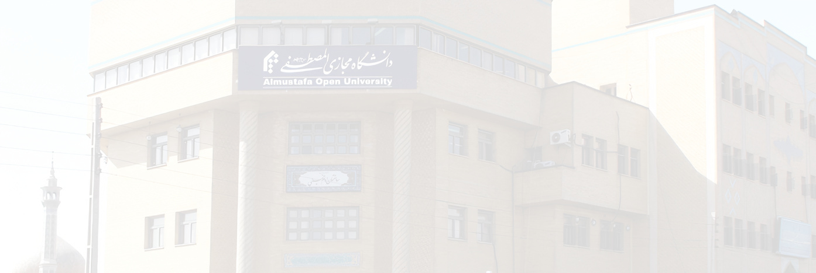


Al Mustafa
Open
University
Perempuan dalam Islam 2
Siti Zinatun, M.A.
2025
mouindonesia.id

Slide 2
4. Tema Pembahasan:
Mahar dan Falsafahnya
Dimensi Yuridis Mahar
Macam-macam Mahar

Slide 3
Pengantar
Laki-laki memberikan mahar kepada perempuan saat pernikahan.
Mahar menjadi syarat sahnya pernikahan
Mahar berupa sebagian harta laki-laki yang diberikan kepada perempuan atau ayahnya.
Laki-laki juga berkewajiban memberikan nafkah selama masa pernikahan (untuk istri dan anak-anak).
Mahar bisa berbentuk barang, uang atau jasa (memerdekakan, mengajar, dan sebagainya)
Mahar merupakan hak istri berupa harta yang wajib dibayarkan oleh suami saat akad nikah. Dalam hal ini, mahar tidak mesti harus dibayar kontan saat itu juga, dan bukan hanya terbatas pada bentuk barang saja.

Slide 4
Latar Belakang Sejarah Mahar
Mahar memiliki sejarah panjang dalam kehidupan umat manusia dan telah menjadi tradisi umum di tengah masyarakat dalam adat pernikahan mereka, dan dijadikan sebagai imbalan atas kehormatan (kesucian) perempuan.
Pada masa jahiliyah: mahar yang seharusnya menjadi hak perempuan justru diberikan kepada wali mereka.
Dahulu, dalam beberapa kasus, mahar bukan berupa harta, melainkan pertukaran perempuan dalam pernikahan. Contohnya: seorang laki-laki menikahkan saudarinya dengan pria lain, dengan syarat pria itu juga menikahkan saudarinya dengan dia. Dalam hal ini, mahar dianggap sebagai pertukaran pasangan.

Slide 5
Mahar dalam Kajian Yuridis
Instruksi Presiden Nomor 1 Tahun 1991 tentang Kompilasi Hukum Islam (KHI)
Pasal 30 : “Calon mempelai pria wajib membayar mahar kepada calon mempelai wanita yang jumlah, bentuk dan jenisnya disepakati oleh kedua belah pihak”.
Pasal 31: "Penentuan mahar berdasarkan asas kesederhanaan dan kemudahan yang dianjurkan oleh ajaran Islam".
Pasal 32 : “Mahar diberikan langsung kepada calon mempelai wanita, dan sejak itu menjadi hak pribadinya”.
Pasal 33 :
(1) Penyerahan mahar dilakukan dengan tunai.
(2) Apabila calon mempelai wanita menyetujui, penyerahan mahar boleh ditangguhkan baik untuk seluruhnya atau untuk sebagian. Mahar yang belum ditunaikan penyerahannya menjadi hutang calon mempelai pria.
Pasal 34:
(1) Kewajiban menyerahkan mahar bukan merupakan rukun dalam perkawinan.
(2) Kelalaian menyebut jenis dan jumlah mahar pada waktu akad nikah, tidak menyebabkan batalnya perkawinan. Begitu pula halnya dalam keadaan mahar masih terutang, tidak mengurangi sahnya perkawinan.

Slide 6
Mahar dalam Sistem Hukum Islam
Laki-laki memberikan mahar langsung kepada perempuan saat pernikahan, dan orang tua perempuan tidak memiliki hak atasnya. Perempuan dalam hal ini memiliki kemerdekaan sosial dan ekonomi penuh: Hasil kerja dan penghasilannya adalah miliknya sendiri
Laki-laki hanya diperbolehkan menikmati hak pernikahan (hubungan suami istri) selama pernikahan berlangsung dan wajib menafkahi istri sesuai kemampuannya.
Al-Qur’an menyebut dengan jelas bahwa mahar adalah milik perempuan, bukan milik ayahnya.
Prinsipnya mahar merupakan sejumlah harta yang harus dibayarkan oleh suami yang disebabkan suami telah mendapatkan manfaat dari pernikahan yakni halalnya berhubungan intim. Oleh karena itu menurut para ulama, tetapnya kewajiban pembayaran mahar dimulai sejak hubungan itu terjadi.

Slide 7
Mahar dalam Al-Qur'an
Al-Qur’an menempatkan mahar pada bentuk fitrahnya.
Dalam Surah An-Nisa ayat 4, Allah berfirman:
وَاٰتُوا النِّسَاۤءَ صَدُقٰتِهِنَّ نِحْلَةًۗ فَاِنْ طِبْنَ لَكُمْ عَنْ شَيْءٍ مِّنْهُ نَفْسًا فَكُلُوْهُ هَنِيْۤـــًٔا مَّرِيْۤـــًٔا
Tiga poin penting dari ayat ini:
1. Al-Qur'an menyebut mahar sebagai ṣaduqāt, صَدُقٰتِ dari akar kata ṣidq (kejujuran) – tanda kesungguhan cinta, anda bahwa cinta laki-laki adalah cinta yang tulus, jujur, bukan nafsu, bukan tipu daya, tetapi bukti ketulusan dan niat untuk menjadi pasangan sejati.
2. Dengan menyertakan kata ganti kepemilikan هِن mereka/para wanita), Al-Qur’an menegaskan bahwa mahar adalah milik perempuan itu sendiri, bukan milik ayah/orang tua atau keluarganya
3. Mahar disebut sebagai naḥlah – pemberian sukarela, penuh kerelaan, hadiah tulus, bukan sebagai imbalan atau bayaran.
Al-Qur’an menjelaskan bahwa mahar bukan simbol kepemilikan, tetapi tanda penghormatan terhadap pernikahan.

Slide 8
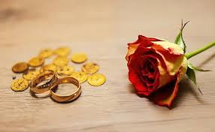
Mahar dalam Riwayat
Diriwayatkan dari Nabi saw, “Kapanpun seorang laki-laki menikahi seorang perempuan atas (mahar) yang sedikit atau banyak, tetapi dia tidak memenuhi hak perempuan itu, maka dia akan menemui Allah pada hari kiamat sebagai seorang pezina.” (Sunan al-Baihaqi, jil. 7, hal., 241; al-Jami’ al-Awsath, jil. 1, hal. 118.)
Diriwayatkan dari beliau saw yang bersabda, “Di antara dosa terbesar di sisi Allah adalah ketika seorang laki-laki menikahi seorang perempuan, ketika dia sudah memenuhi hajatnya dari perempuan itu, dia menalaknya dan tidak membayar maharnya.” (Sunan al-Baihaqi, jil. 7, hal. 241; al-Zawajir, jil. 2, hal. 31)

Slide 9
Macam-macam Mahar
Mahar Musamma mahar yang jumlahnya telah disetujui oleh kedua belah pihak sebelum terjadi akad nikah
Mahar harus ditentukan secara jelas antara kedua belah pihak dan tidak samar-samar
Mahar Mitsil (sepadan) mahar mitsil yaitu mahar yang tidak disebut besar kadarnya pada saat sebelum ataupun ketika terjadi pernikahan atau mahar yang diukur (sepadan) dengan mahar yang pernah diterima oleh keluarga terdekat, status sosial, pendidikan, umur, pekerjaan, kecantikan dan sebagainya
Mahar boleh tidak langsung diberikan ketika akad terjad dan wajib dibayarkan sejak terjadi hubungan intim antara suami dan istri dan jika ternyata pernikahan tidak sah (misal karena ada cacat atau penyakit yang membatalkan nikah): Maka suami tidak wajib membayar mahar musamma. Yang wajib adalah mahar mitsli, yaitu sebagaimana yang sudah dijelaskan.

Slide 10

Mahar Sunah
Dikenal sebagai mahar Imam Ali as untuk Sayidah Fatimah Zahra as
Menurut riwayat, kadar jumlah mahar sunah adalah 500 dirham atau sepadan denan 1500 gram perak murni

Slide 11
Falsafah Pemberian Mahar
Mahar adalah strategi bijaksana ciptaan Allah Swt untuk menyeimbangkan hubungan antara laki-laki dan perempuan dan mempererat ikatan cinta di antara mereka.’Mahar muncul karena peran laki-laki dan perempuan dalam cinta berbeda.
Dalam struktur penciptaan, daya tarik, rasa cinta, dan ketertarikan tidak simetris.
Laki-laki secara alami adalah pencari dan pengejar; sedangkan perempuan bersikap pasif, menjaga harga diri dan malu-malu.
Perempuan, secara fitrah, sadar bahwa martabat dan kehormatannya adalah dengan tidak menyerahkan diri dan inilah yang menumbuhkan rasa hormat dan kesungguhan dari pihak laki-laki. Karena itu, mahar lahir sebagai simbol kesungguhan dan penghormatan laki-laki terhadap perempuan.

Slide 12
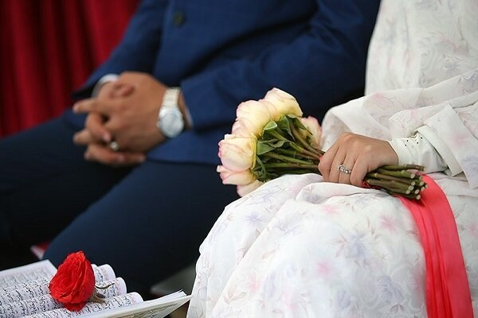
Falsafah Mahar dalam Riwayat
«عَنْ اَبِی عَبْدِ الله (علیه‌السّلام) قَالَ‌ قُلْتُ لِاَیِّ عِلَّةٍ صَارَ الْمِیرَاثُ‌ لِلذَّکَرِ مِثْلُ حَظِّ الْاُنْثَیَیْنِ‌ قَالَ لِمَا جُعِلَ لَهَا مِنَ الصَّدَاق‌
Dari Abu Abdillah as berkata: Aku bertanya, 'Karena alasan apa warisan laki-laki menjadi seperti bagian dua perempuan?' Beliau bersabda: 'Karena apa yang telah ditetapkan bagi mereka berupa shadaqah (mahar).'"
Abdullah bin Sinan berkata: Aku bertanya kepada Imam Shadiq as , "Mengapa warisan laki-laki ditetapkan dua kali lipat dari warisan perempuan?" Beliau menjawab: "Karena sebagai gantinya Allah telah menetapkan mahar bagi para wanita."

Slide 13
Mahar, Nafkah, dan Kesetaraan Hak
Pengakuan terhadap martabat dan nilai perempuan sebagai mitra setara, bukan subordinat.
Mahar menjadi simbol penghormatan, bukan pembayaran
Nafkah menjadi bentuk tanggung jawab, bukan kekuasaan.
Maka, dalam kerangka keadilan dan kesetaraan hak yang hakiki, mahar dan nafkah menemukan makna baru—bukan sebagai warisan patriarki, melainkan sebagai ekspresi etis dari cinta, komitmen, dan penghargaan terhadap kemanusiaan perempuan.
Sebuah pernikahan yang adil tidak menghapus peran-peran ini, melainkan mengangkatnya ke tingkat kesadaran yang lebih tinggi, di mana relasi suami-istri bukan transaksi, melainkan persekutuan yang luhur.
Mahar adalah bagian dari sistem yang disusun oleh fitrah manusia. Ia muncul bukan karena kelemahan perempuan, tapi karena perbedaan alami dalam peran cinta antara laki-laki dan perempuan.
Mahar memiliki nilai moral yang lebih tinggi daripada nilai materialnya.
Mahar memberi perempuan martabat, dan laki-laki kebesaran jiwa
Menumbuhkan hubungan yang saling menghargai dan mencintai.

Slide 14
Pertanyaan atau Keraguan
Kalau pernikahan memberi manfaat yang setara bagi laki-laki dan perempuan, mengapa laki-laki yang harus membayar mahar? Bukankah itu bisa dianggap menghina martabat perempuan atau menjadikan pernikahan seperti jual beli?
Meskipun tampaknya laki-laki dan perempuan sama-sama mendapat keuntungan dari pernikahan, namun dalam kenyataan sosial, perempuan lebih rentan mengalami kerugian jika pernikahan berakhir (misalnya karena perceraian).
Alasannya:
Laki-laki lebih dominan secara sosial dan ekonomi
Laki-laki lebih mudah menikah lagi – Sementara perempuan, apalagi yang sudah tidak muda lagi, lebih sulit mendapatkan pasangan baru.
Oleh karena itu, mahar dianggap sebagai bentuk kompensasi (ganti rugi) atas kerugian yang mungkin dialami perempuan.
Mahar juga bisa menjadi alat penahan agar suami tidak sembarangan menceraikan istri, karena dia masih menanggung kewajiban mahar.
Mahar merupakan bentuk penghormatan terhadap hak-hak perempuan dan kompensasi, bukan harga atau nilai jual.

Slide 15
Sekian dan Terima kasih

